Slide 1


Informatik
ICT-BZ Schnuppertag
Iman & Carolina

Slide 2
Vorstellungsrunde (Wir)
Name
Beruf
Firma

Slide 3
Vorstellungsrunde
Name
Hobby
Erfahrung mit PC

Slide 4
Inhaltsverzeichnis
Teil 1: Was ist Informatik
Teil 2: Systemtechnik
Teil 3: Applikationsentwicklung

Slide 5
Teil 1: Was ist Informatik?

Slide 6
Wo findet man Informatik?
Handy
Wettervorhersage
Verkehrssystem
Flugzeug
Auto
PC

Slide 7
Informatiklehre
Informatik EFZ:
Systemtechnik
Applikationsentwicklung
(Betriebsinformatik / Supportinformatik)
Dauer:
4 Jahre
Berufsmaturität:
Technische Ausrichtung

Slide 8

Berufsbilder
Systemadministratoren / Systemspezialisten
Programmierer / Applikationsentwickler
Netzwerktechniker
Datenbankspezialisten
Supporter

Slide 9

Verwandte Berufe
Mediamatiker/in EFZ
Telematiker/in EFZ
Informatik-Mittelschule
ICT-Fachmann / ICT-Fachfrau EFZ

Slide 10
Teil 2: Systemtechnik

Slide 11

PC anschauen

Slide 12
Einblick ins Internet
https://www.youtube.com/watch?v=e9FJPnFQWi8

Slide 13

WLAN
= Wireless Local Area Network => Wi-Fi
30 – 100 Meter
Seit ca. 20 Jahren

Slide 14
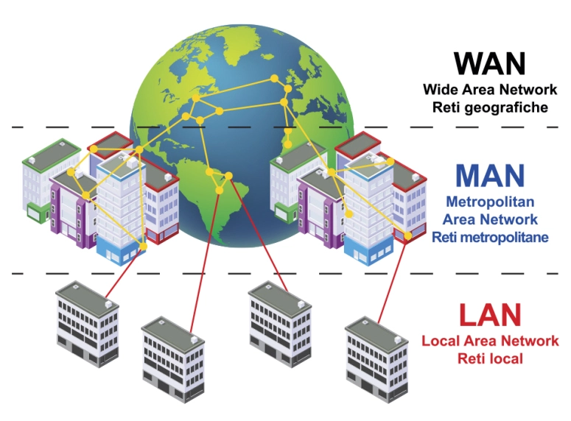
LAN, MAN & WAN

Slide 15

Server & Datenbank
Wo werden alle Daten aus dem Internet gespeichert?
SQL (Datenbankspezialist, SYS)

Slide 16
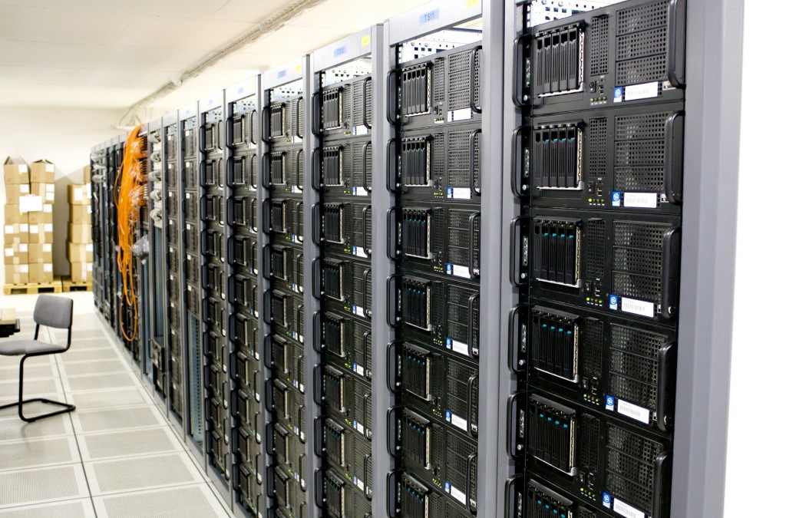
Notes:
Bild Server Racks (Rechenzentrum)
Quelle:
https://praxistipps-images.chip.de/1YAJLlYUY_yBT_jhJ01OkElUw9Y=/1200x675/filters:format(jpeg):fill(fff,true):no_upscale()/praxistipps.s3.amazonaws.com%2Fein-hardware-server_844c2f36.jpg

Slide 17
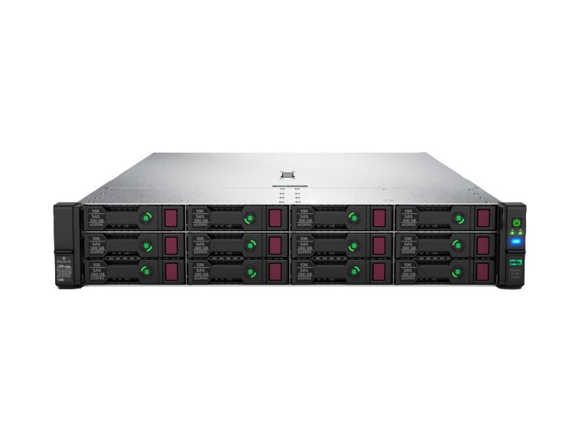
Notes:
Quelle:
https://www.brack.ch/hpe-server-proliant-dl380-gen10-xeon-silver-4214-performance-1036294?utm_source=google&utm_medium=cpc&utm_campaign=%21cc-pssh%21l-d%21e-g%21t-pla%21k1-it%21z-it_multimedia_channable&utm_term=&adgroup_id=95297775786&ad_type=pla&prod_id=1036294&gclid=Cj0KCQjwoub3BRC6ARIsABGhnybmusdzZaoknAW7QXzimZ3LrYgR04MuiZKzb1zLdUN_hvcQbVl9bzYaAiaIEALw_wcB&hc_fcv=XvmbGwKYAtRfISgb~LjaP5mA27alBg-0Gzzzzzzzz~LjaP5kA27aRE3kRMzzzzzzzz

Slide 18
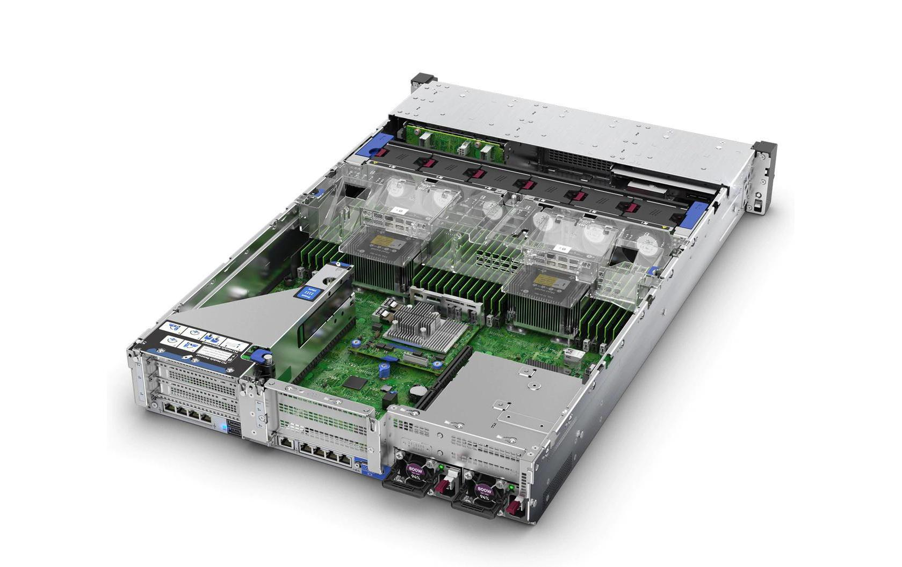
Notes:
Quelle:
https://www.brack.ch/hpe-server-proliant-dl380-gen10-xeon-silver-4214-performance-1036294?utm_source=google&utm_medium=cpc&utm_campaign=%21cc-pssh%21l-d%21e-g%21t-pla%21k1-it%21z-it_multimedia_channable&utm_term=&adgroup_id=95297775786&ad_type=pla&prod_id=1036294&gclid=Cj0KCQjwoub3BRC6ARIsABGhnybmusdzZaoknAW7QXzimZ3LrYgR04MuiZKzb1zLdUN_hvcQbVl9bzYaAiaIEALw_wcB&hc_fcv=XvmbGwKYAtRfISgb~LjaP5mA27alBg-0Gzzzzzzzz~LjaP5kA27aRE3kRMzzzzzzzz
Können mehrere TB Daten speichern

Slide 19

Notes:
Datenbank: Logisches Konstrukt
Tabellen
SQL (Datenbankspezialist, SYS)

Slide 20

Notes:
Man kann sich das auch wie eine Bibliothek vorstellen

Slide 21





Betriebssysteme
Notes:
Frage an Kinder: Was kennt ihr für Betriebssysteme?
(ACHTUNG Hackertrick mit weissem Textfeld zum verdecken)

Slide 22
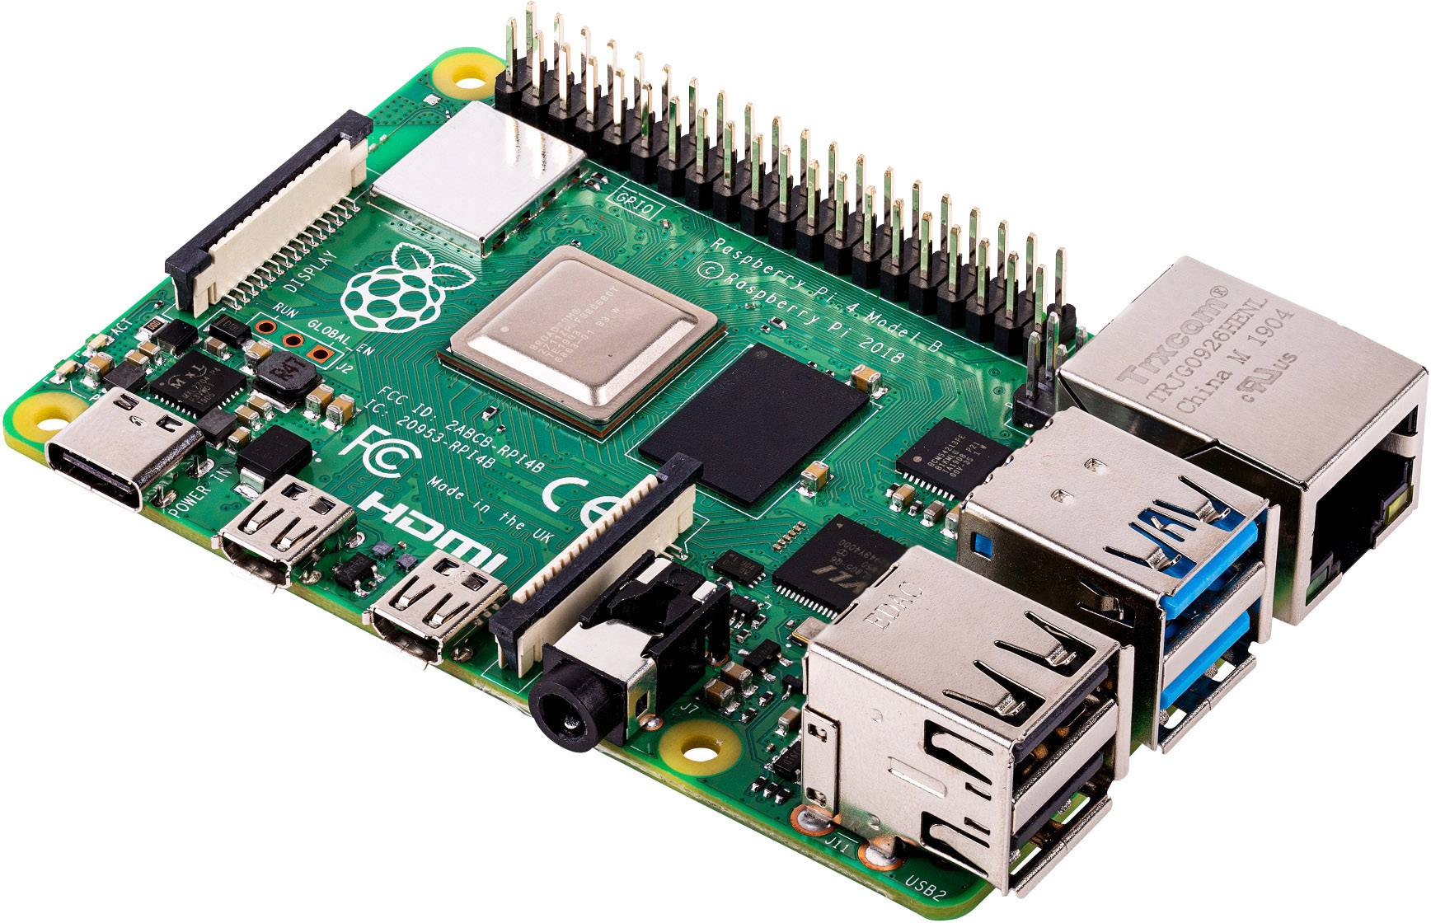
Praktischer Teil
Notes:
Schritt 1: Raspberry Pi erklären & Fragen was für ein Betriessystem es ist
Schritt 2: Raspberry Pi starten
Schritt 3: Vorgang erklären
Schritt 4: Cowsay (sudo apt-get install cowsay) & vlt. weitere Beispiele
Schritt 5: Ordner für HTML Files erstellen

Slide 23

Praktischer Teil
IP Adresse herausfinden
Schritt 1: Konsole öffnen
ifconfig eingeben und Enter drücken
Banknachbar pingen
IP Adresse mit dem Nachbarn austauschen
Eingabe ping 192.168.xx.xxx (die Adresse deines Nachbars)
Eingabe ping www.google.ch
Cowsay
Eingeben sudo apt-get install cowsay
Notes:
Beim IP Adressen Teil, kurz erklären für was diese ist.
Auch erklären was der ping Befehl macht
Ping google.ch
Abklären ob Cowsay so geschrieben wird (evtl –y )

Slide 24
Praktischer Teil
Ordner erstellen
Eingeben pwd (print woring directory)
Eingeben cd Desktop (oder auf dem USB Stick)
Eingeben mkdir MeineErsteWebseite
Eingeben cd MeineErsteWebseite
Eingeben touch index.html
Eingeben touch style.css
Im GUI nachschauen ob die Order und Files erstellt worden sind.
GUI (Graphical User Interface)
Notes:
Pfad zum USB Stick abklären
Laufend alle Befehle erklären

Slide 25
Teil 3: Applikationsentwicklung

Slide 26
Webseiten
Bespiel 1: Meine erste Webseite
Bespiel 2: Nexus Schmiede (3. Lehrjahr)
Notes:
Meine erste Webseite (ICT-BZ-Schnuppertag-HTML-Helper\Beispiel meine Erste Webseite\Meine Website\index.thml)
Nexus Schmiede Webseite zeigen (Privates Projekt)

Slide 27
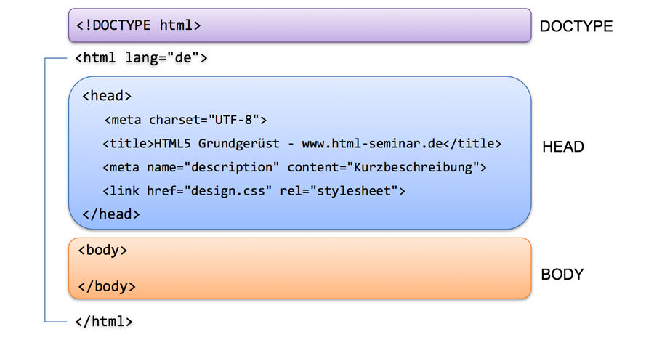
Aufbau HTML-Seite
Beispiel-Seite
Notes:
Zeige eine einfache Seite als Beispiel
Explizit erwähnen, dass ihr Code im Body sein muss
Tags erklären (öffnende, schliessende)

Slide 28
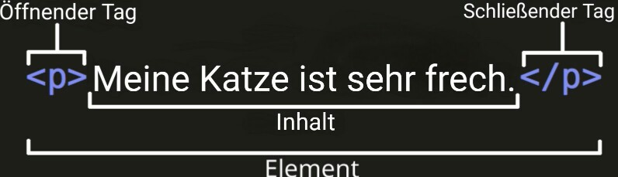
HTML-Tags
Notes:
Zeige eine einfache Seite als Beispiel
Explizit erwähnen, dass ihr Code im Body sein muss
Tags erklären (öffnende, schliessende)

Slide 29
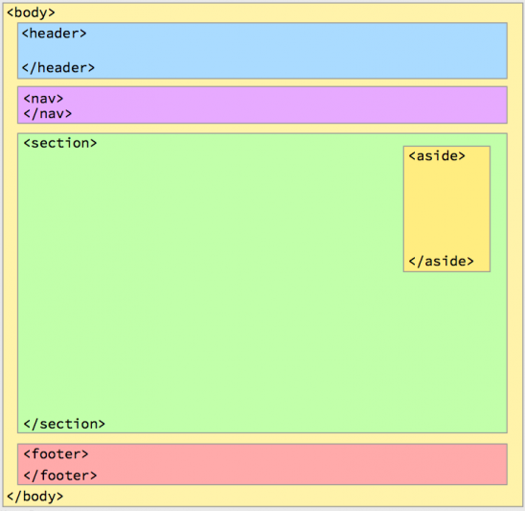
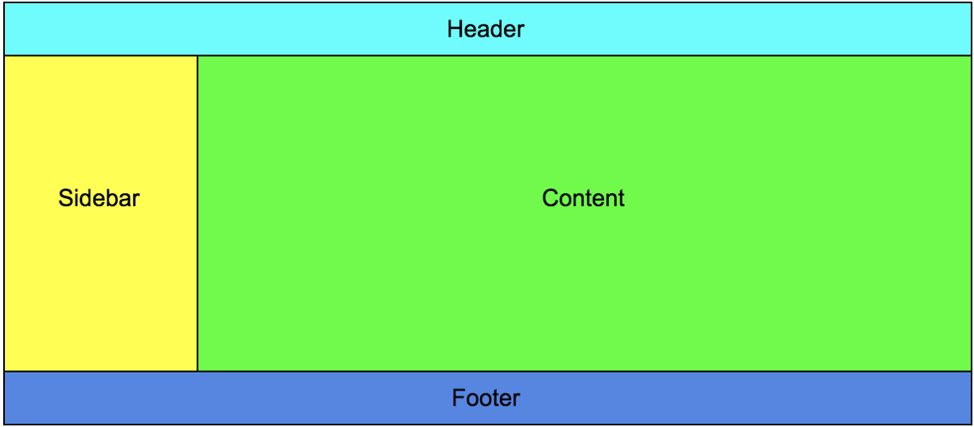
Aufbau eurer Webseite
Notes:
Auftrag geben, Gedanken zu machen und die Ideen auf ein Papier zu zeichnen (Mockup)
Zuerst natürlich ein Thema auswählen (Verein, Hobby, Portfolio (über euch oder ein Tier), sonstige Ideen)
HTML-Seite mit Erklärungen erwähnen
(10-15 min Zeit)

Slide 30
HTML & CSS
index.html & style.css
HTML = Struktur
CSS = Styling
<link href="style.css" rel="stylesheet">

Slide 31
HTML Helper Seite
ICT-BZ-Schnuppertag-HTML-Helper\ICT HTML-Helper Seite\index.html

Slide 32
Webseite präsentieren

Slide 33
?

